Slide 1
中文演讲主题PPT中文标题
RE-NETWORKING THE CLOUD.

Slide 2
01
分标题1
TOPIC#1 HERE
02
分标题2
TOPIC#2 HERE
03
分标题3
TOPIC#3 HERE
04
分标题4
TOPIC#4 HERE

Slide 3
常规图文页面的标题
正常图文页面
二级文字描述
三级文字描述（共支持五级）

Slide 4
SOME FACTS
IN DIGITS
在此输入标题内容
7
145
7.5
100
K
L
K
HR
细节描述文字
细节描述文字
细节描述文字
细节描述文字

Slide 5
客户引言或突出特点口号等
CUSTOMER QUOTES OR SLOGAN

Slide 6



PRODUCT
在此输入标题内容
FEATURE
双击输入替换内容，双击输入替换内容，双击输入替换内容，双击输入替换内容。
LIST
在此输入标题内容
双击输入替换内容，双击输入替换内容，双击输入替换内容，双击输入替换内容，双击输入替换内容，双击输入替换内容，双击输入替换内容，
双击输入替换内容，双击输入替换内容，双击输入替换内容，双击输入替换内容，
双击输入替换内容，
在此输入标题内容
双击输入替换内容，双击输入替换内容，双击输入替换内容，双击输入替换内容。双击输入替换内容，双击输入替换内容，
在此输入标题内容
双击输入替换内容，双击输入替换内容，双击输入替换内容，双击输入替换内容。

Slide 7






传统网络安全部署面临的问题
受限于网络拓扑，所有流量走相同路径，无法区分租户或不同访问方向
新产品POC需要割接、断网
出口网络故障排除困难，糖葫芦串模型
设备自身性能瓶颈，旧设备无法利用
出口路由器
Firewall
IPS
WAF
APT
核心交换机

Slide 8




星
融
云网络解决方案特点
全开放
高性能
业务可视
全开放的Asterfuison云网络解决了传统云网络在开放性方面所面临的各种挑战，无缝地将云网络彻底融入到云中，使网络与计算、存储一起成为真正意义上的“云基础设施”。
高性能的Asterfusion云网络将虚拟网络从计算空间中卸载出来，利用PICFA™将云网络对虚拟计算节点的支撑容量推进到千万量级，并且自动感知、动态适配虚拟计算世界的变化。
业务可视的Asterfusion云网络立体整合了INT、VNT和ONT三个维度的技术与方案，可以运行在高性能硬件平台或虚拟化环境中，帮助云计算轻松完成云中业务的可视化运营。

Slide 9
姓名 / youxiang@asterfusion.com

Slide 10
标准色值
RGB(30,80,160)
RGB(255,255,255)
星融蓝
标准白
RGB(20,25,60)
RGB(140,165,210)
RGB(185,195,230)
RGB(255,155,0)
辅助色
说明：颜色以色块的方式展示，以便于大家直接吸取颜色。胶片中没有包含的黑白灰（包括不同透明度）均可以使用。

Slide 11
标准字体
星融元数据
中文字体规范：
文泉驿微米黑
Asterfusion
英文字体规范：
Roboto

Slide 12
















标准图标-其他企业/组织Logo

Slide 13












Asterfusion图标展示-软件-Asteria Fabric Controller

Slide 14
























Asterfusion图标展示-软件-AsterNOS

Slide 15
























Asterfusion图标展示-软件-AsterAPI-AsterSDK

Slide 16



































Asterfusion图标展示-交换机-通用

Slide 17




































Asterfusion图标展示-交换机-Spine-Leaf-ToR

Slide 18
























Asterfusion图标展示-交换机-可视

Slide 19




































Asterfusion图标展示-交换机-Core-Aggregation-Access

Slide 20






















Asterfusion图标展示-路由器

Slide 21



















Asterfusion图标展示-防火墙

Slide 22




















Asterfusion图标展示-负载均衡

Slide 23




















Asterfusion图标展示-地址转换

Slide 24


















































Asterfusion图标展示-服务器-PC-虚拟机-容器-虚拟桌面

Slide 25




















Asterfusion图标展示-存储-软件定义存储

Slide 26
Asterfusion图标展示-磁盘

Slide 27
Asterfusion图标展示-齿轮

Slide 28
Asterfusion图标展示-云

Slide 29
Asterfusion图标展示-用户

Slide 30
Asterfusion图标展示-租户
T
T
T
T
T
T
T
T
T
T
T
T

Slide 31
Asterfusion图标展示-锁和钥匙

Slide 32
Asterfusion图标展示-表项-文章

Slide 33
Asterfusion图标-业务-应用-图表-1

Slide 34






























Asterfusion图标展示-芯片

Slide 35
Asterfusion图标展示-对错

Slide 36
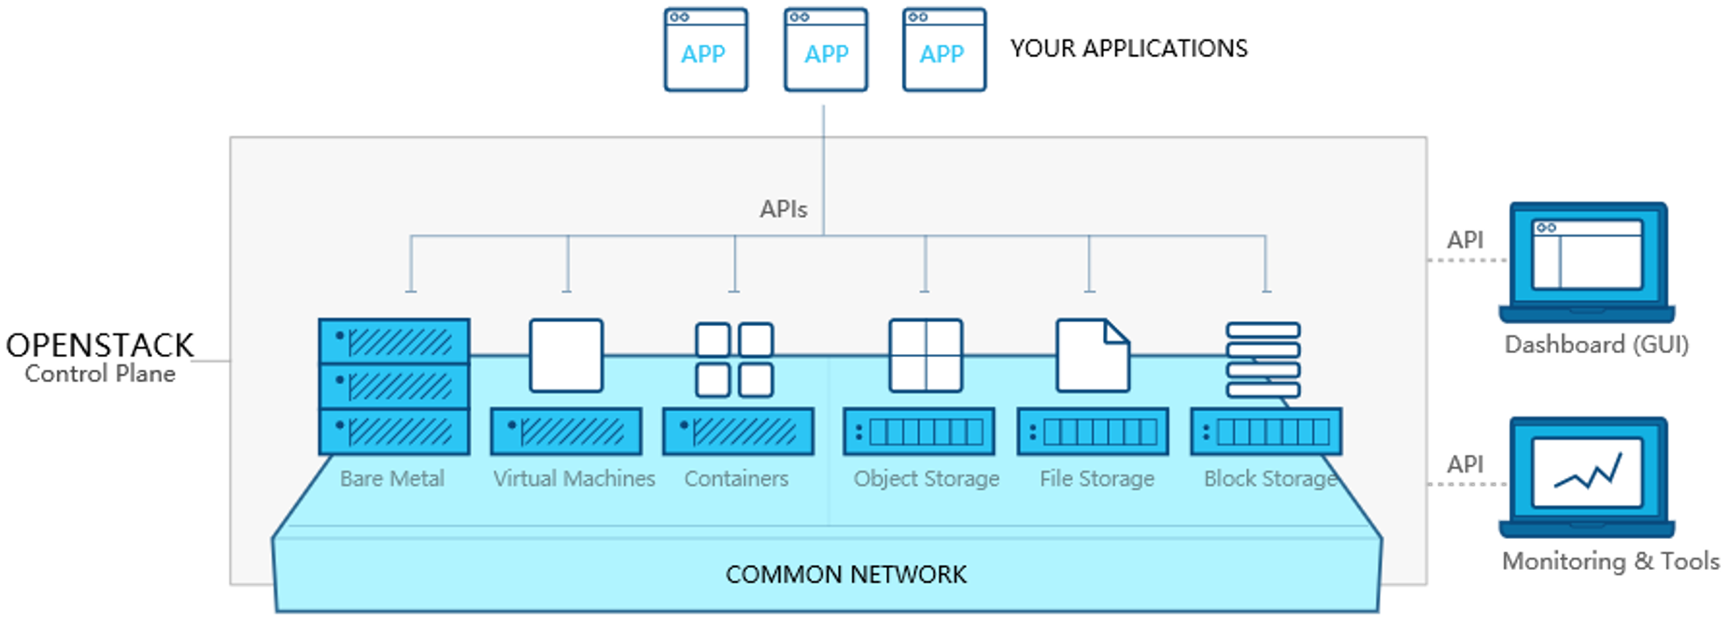
标准图标-Openstack架构-简要

Slide 37
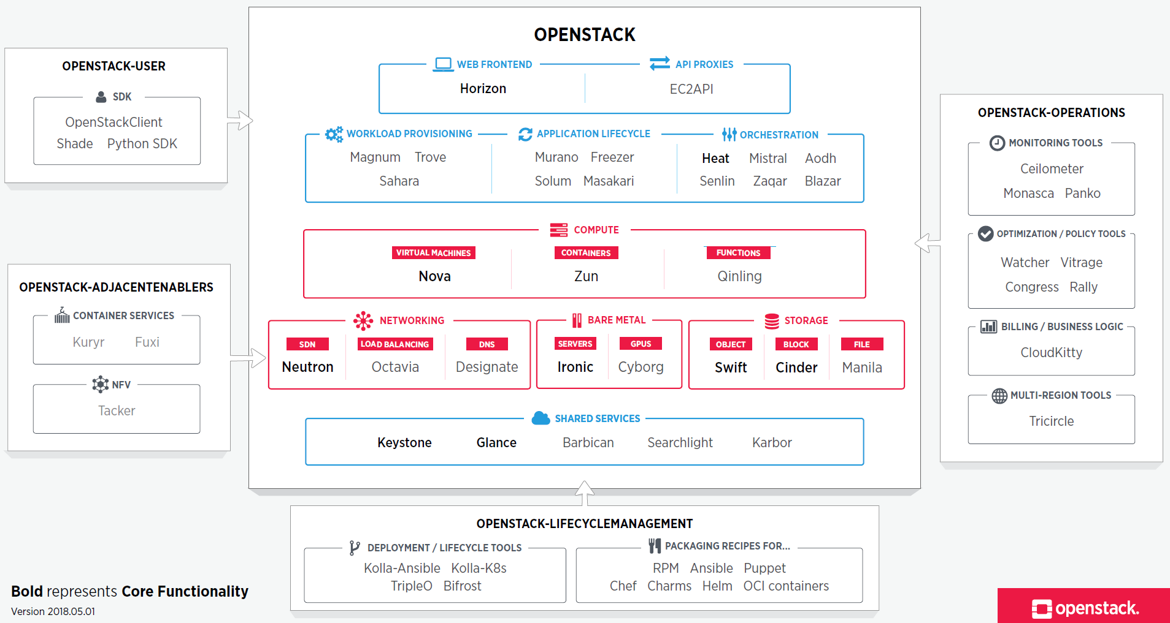
标准图标-Openstack架构-详细

Slide 38
标准图标-AsterNOS架构-英文
AsterNOS
Container
Orchestration
3rd Plug-in
CLI
Web UI
Dashboard
DevOps
3rd
APP-1
Application
Chef
Service Chaining
RESTful API
Puppet
3rd
APP-2
Resource
Policy
Routing & Control
Operation & Management
Ansible
3rd
APP-3
Instance
NETCONF
Volume
Topology
Redis DB
Python
3rd
APP-n
SONiC Enhancement
SONiC/SAI
Unchanged Linux Kernel

Slide 39
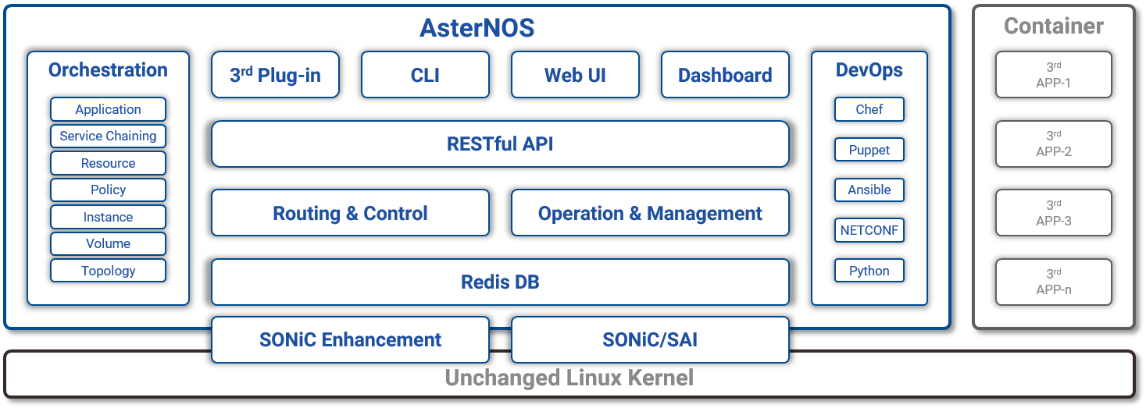
标准图标-AsterNOS架构-英文-.png

Slide 40
标准图标-AsterNOS架构-中文
AsterNOS
容器
运营管理
第三方插件
命令行
Web界面
管理面板
DevOps
第三方应用-1
应用编排
Chef
业务调度
RESTful API
Puppet
第三方应用- 2
资源监控
策略管理
路由与控制
运维与管理
Ansible
第三方应用-3
实例管理
NETCONF
容量管理
拓扑管理
Redis DB
Python
第三方应用-n
SONiC增强
SONiC/SAI
标准Linux内核

Slide 41
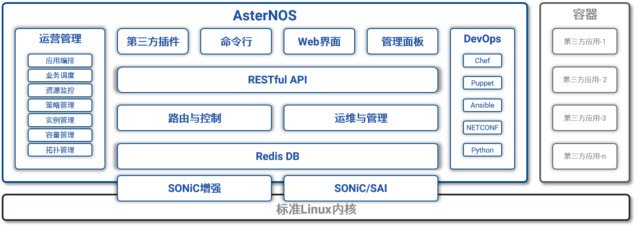
标准图标-AsterNOS架构-中文-.png

Slide 42
标准图标-Asteria Fabric Controller架构-英文
Asteria Fabric Controller
RESTful API
Dashboard
Web UI
3rd Application Center
DevOps
3rd APP - 1
3rd APP - 2
3rd APP - n
Software Management
Software Releasing
Log/Event Management
Service
Operation
Maintenance
Management
Service / Storage
Virtual Network Visualization
Network Resource Orchestration
Multi Vendor Dev
Agility & Intelligence
Topology Management
Automatic Operation
NFV Orchestration
Hybrid Cloud
Statistics & Analysis
Network Monitoring
Infrastructure Management
Linux / Windows

Slide 43
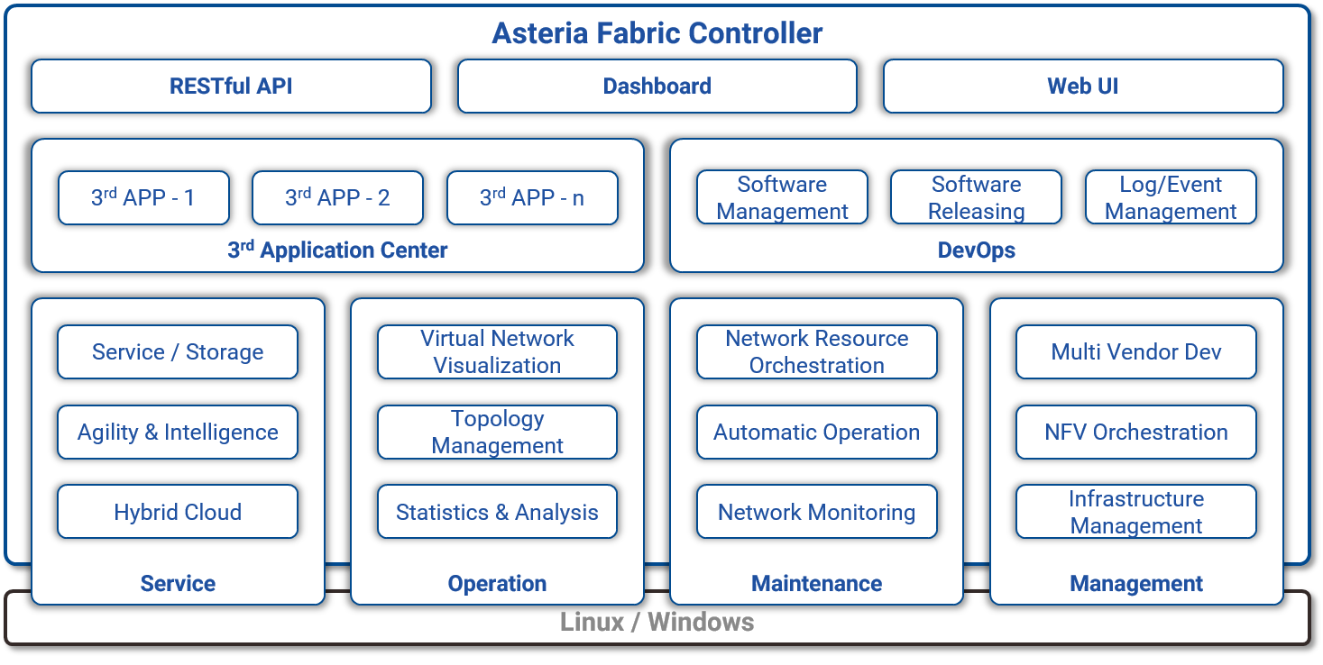
标准图标-Asteria Fabric Controller架构-英文-.png

Slide 44
标准图标-Asteria Fabric Controller架构-中文
Asteria Fabric Controller
RESTful API
管理面板
Web界面
应用中心
DevOps
第三方应用-1
第三方应用-2
第三方应用-n
软件管理
自助发布
日志/事件管理
业务
运营
运维
管理
网络支撑应用/存储
全局网络视图
网络资源统一编排
异构网络设备
敏捷业务/智能调度
网络拓扑
网络自动化运维
NFV资源编排
混合云
网络报表
网络监控
基础资源管理
Linux / Windows

Slide 45
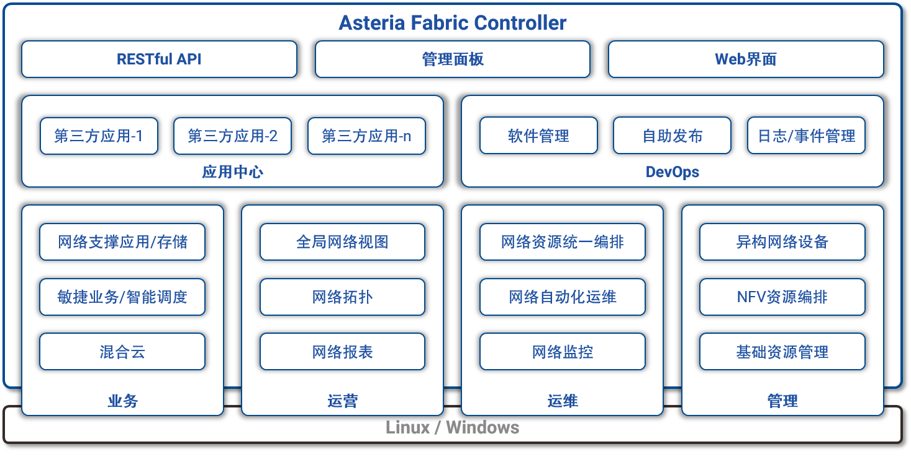
标准图标-Asteria Fabric Controller架构-中文-.png

Slide 46

标准图形-数据中心-大-全Server/下

Slide 47
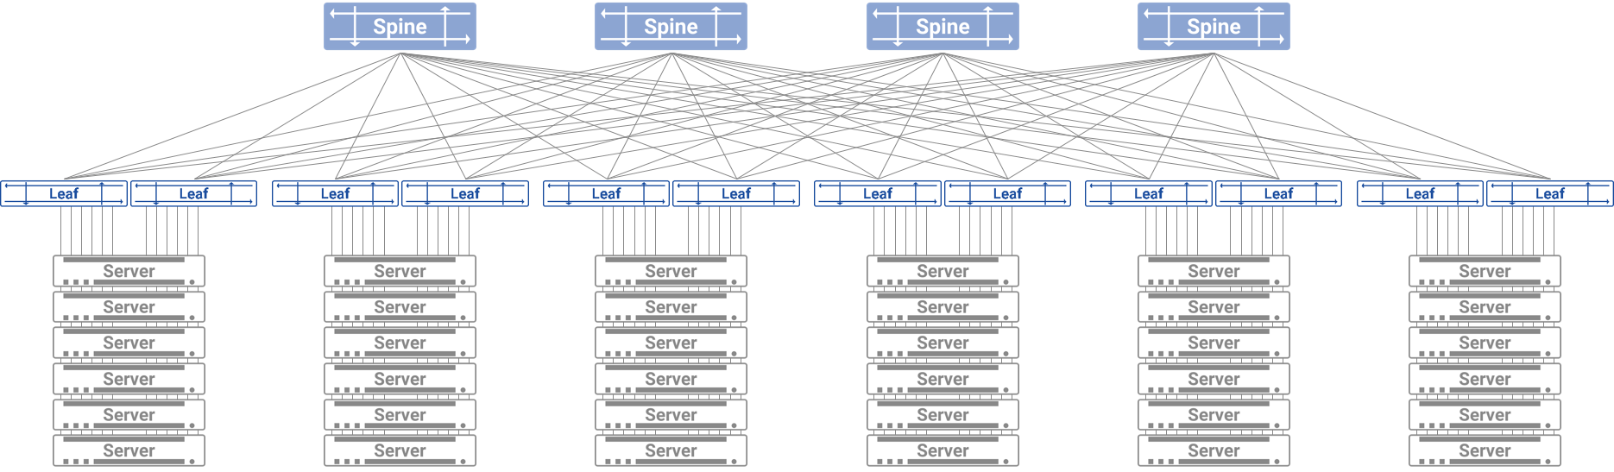
标准图形-数据中心-大-全Server/下-.png

Slide 48
标准图形-数据中心-大-全Server/上

Slide 49
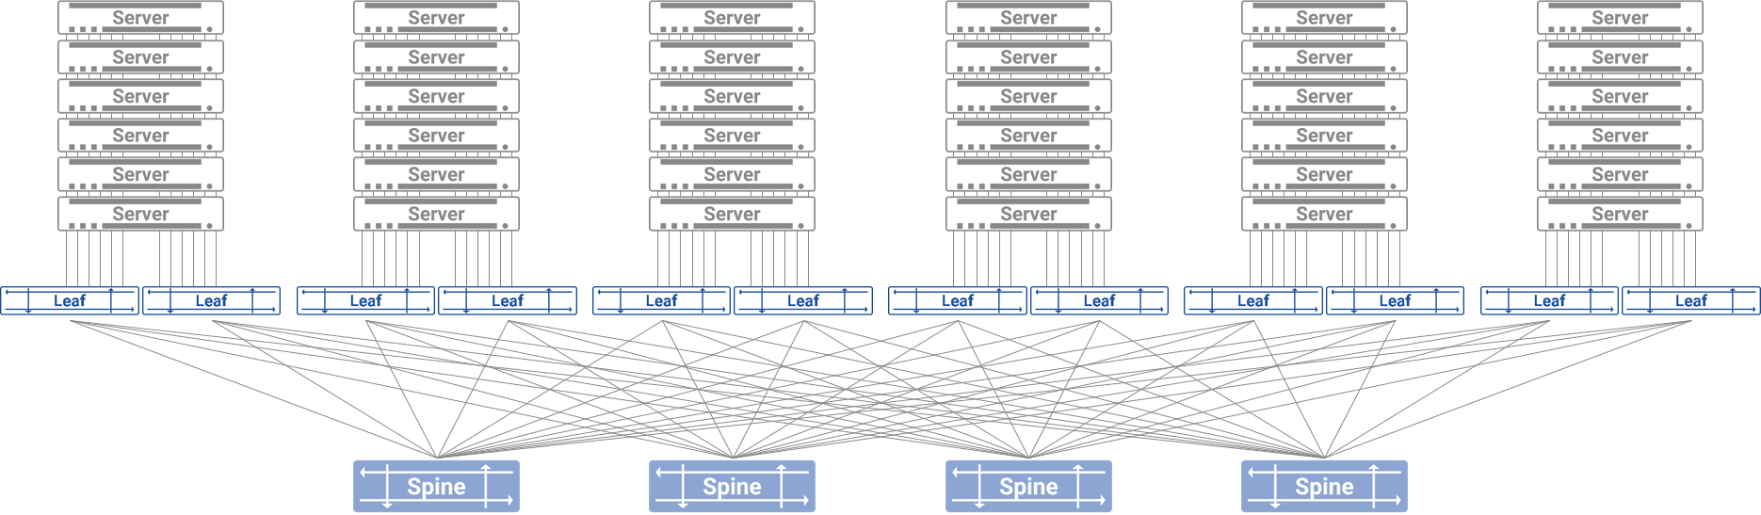
标准图形-数据中心-大-全Server/上-.png

Slide 50
标准图形-数据中心-大-Server下/Gateway

Slide 51
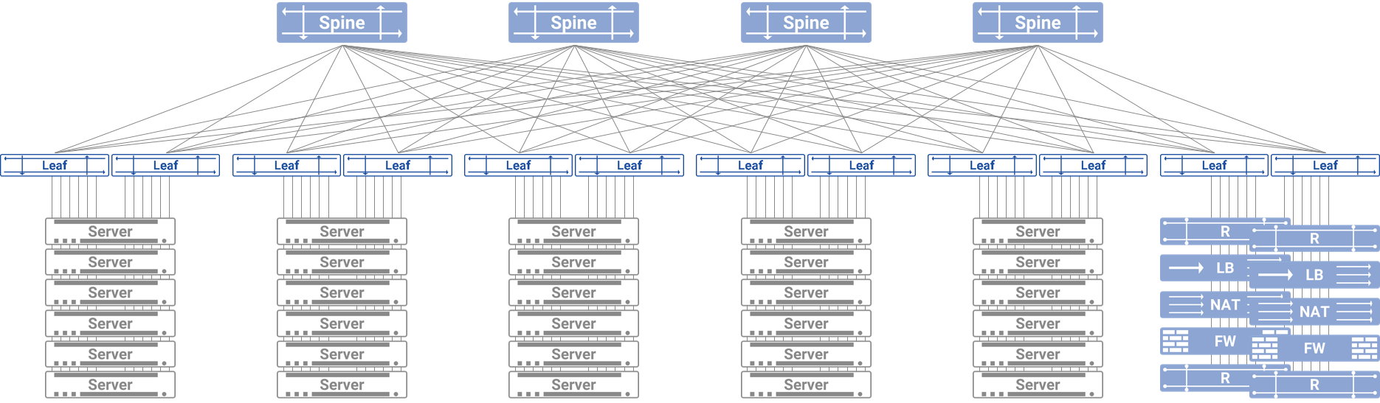
标准图形-数据中心-大-Server下/Gateway-.png

Slide 52
标准图形-数据中心-大-Server上/Gateway

Slide 53
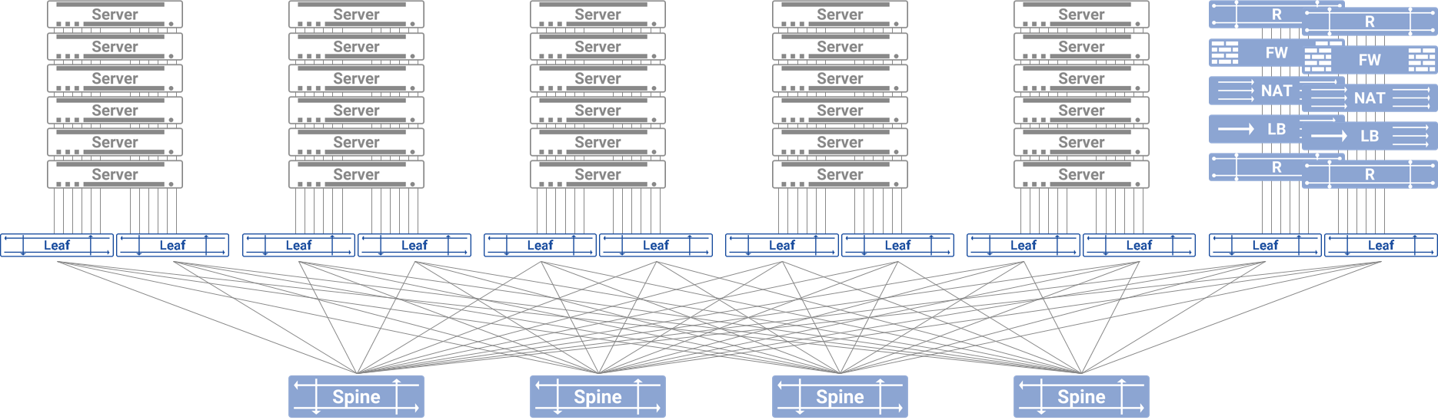
标准图形-数据中心-大-Server上/Gateway-.png

Slide 54
标准图形-数据中心-小-全Server/下

Slide 55
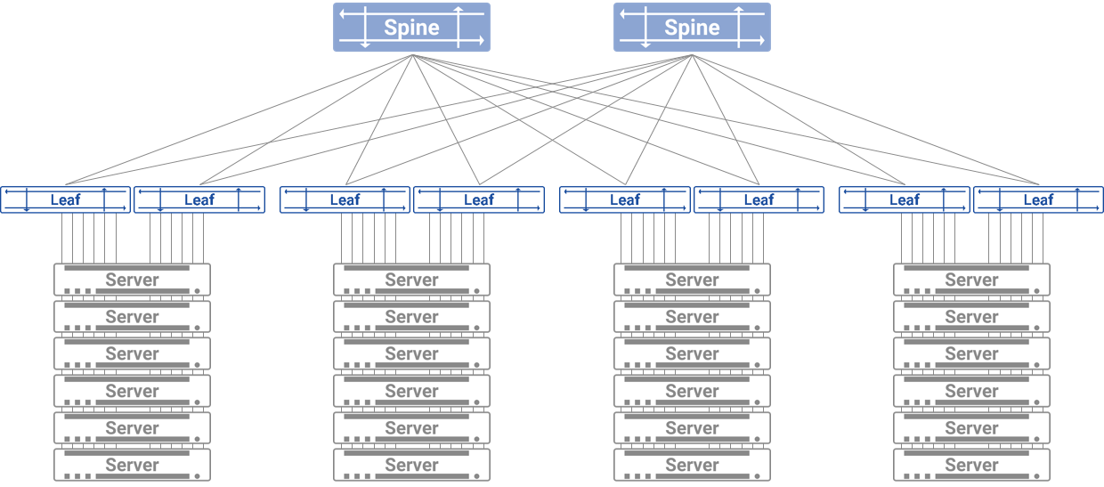
标准图形-数据中心-小-全Server/下-.png

Slide 56
标准图形-数据中心-小-全Server/上

Slide 57
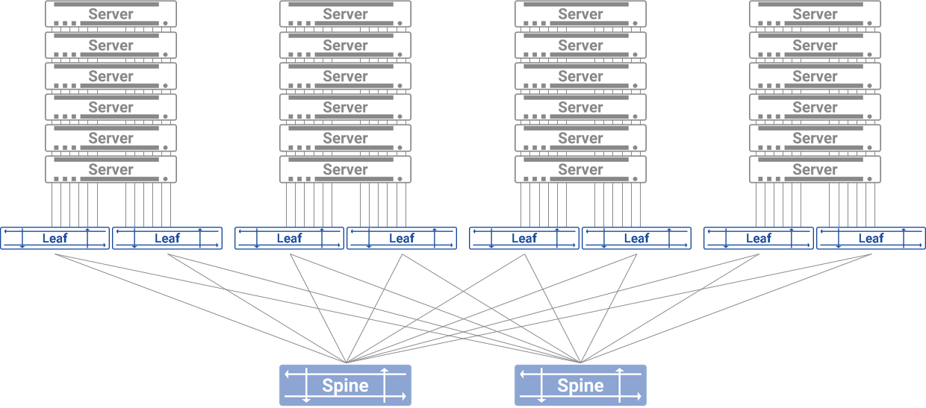
标准图形-数据中心-小-全Server/上-.png

Slide 58
标准图形-数据中心-小-Server下/Gateway

Slide 59
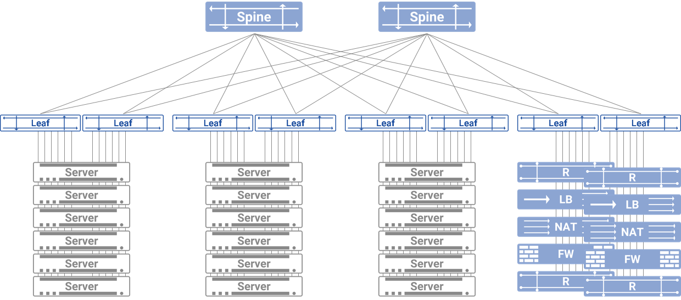
标准图形-数据中心-小-Server下/Gateway-.png

Slide 60
标准图形-数据中心-小-Server上/Gateway

Slide 61
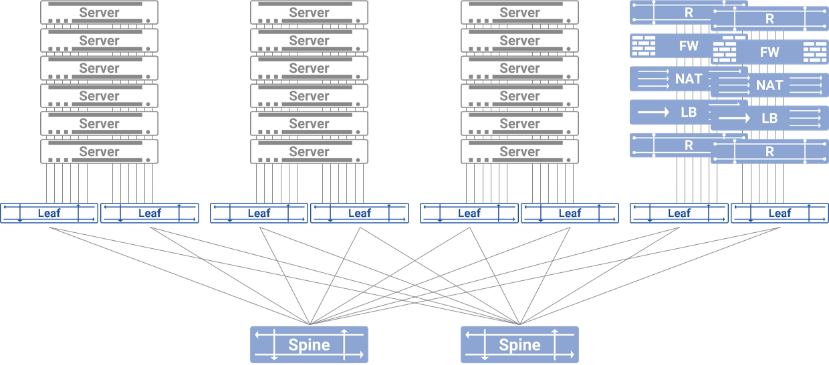
标准图形-数据中心-小-Server上/Gateway-.png

Slide 62
标准图形-数据中心-无Server/2*Spine

Slide 63
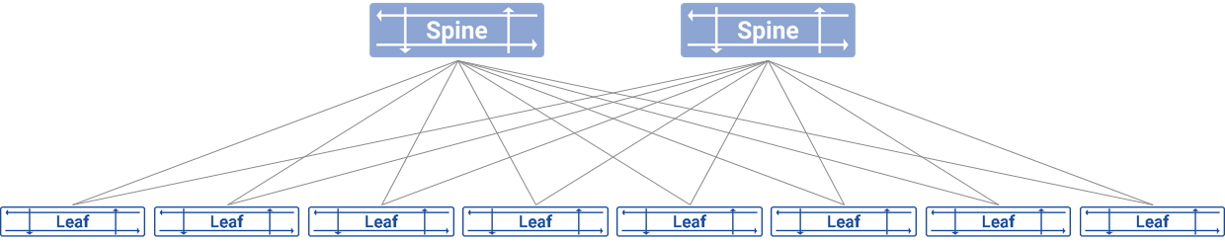
标准图形-数据中心-无Server/2*Spine-.png

Slide 64
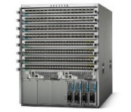
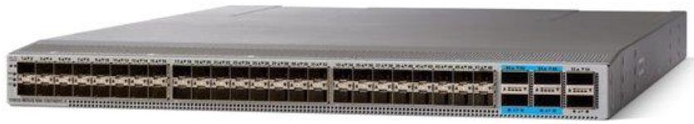
标准图形-数据中心-无Server/2*实物Spine

Slide 65
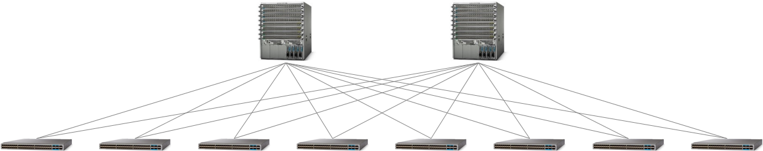
标准图形-数据中心-无Server/2*实物Spine-.png

Slide 66
标准图形-数据中心-无Server/4*Spine

Slide 67
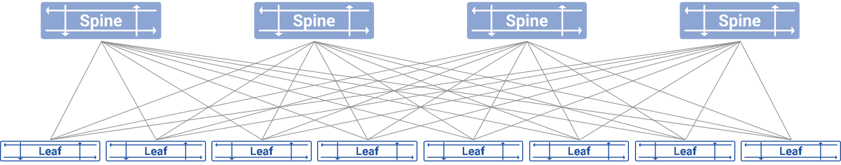
标准图形-数据中心-无Server/4*Spine-.png

Slide 68

标准图形-园区

Slide 69
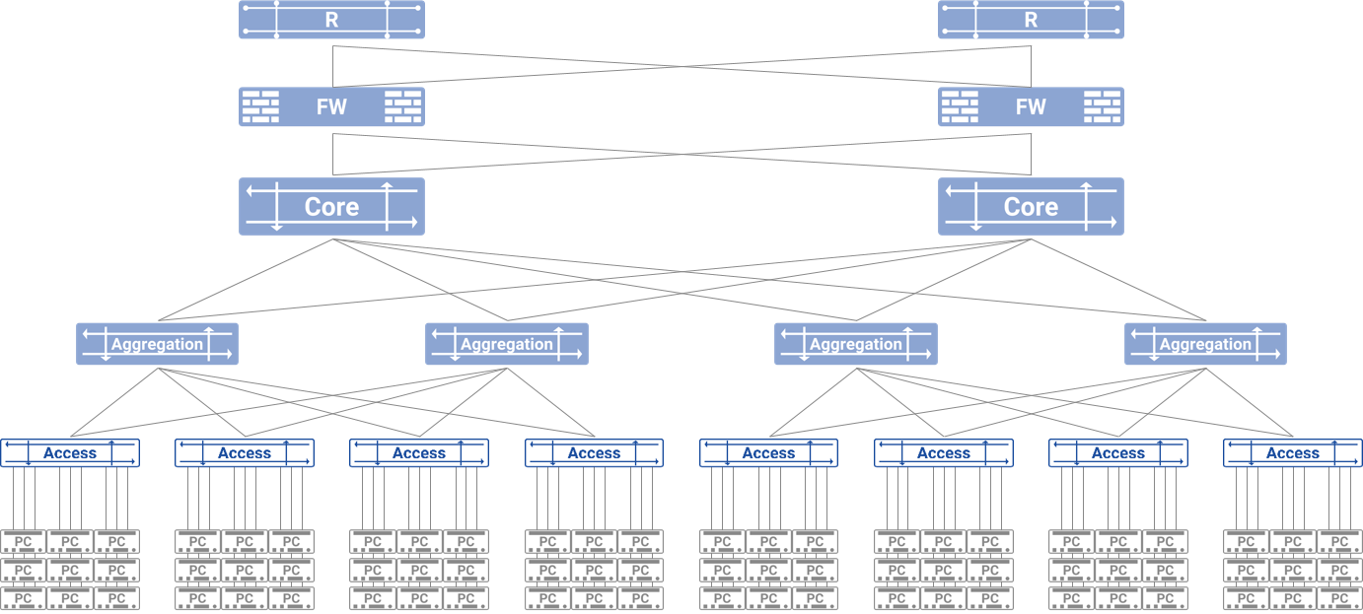
标准图形-园区-.png

Slide 70











标准图形-运营商
MSC/MGW
GMSC
A
Circuit
Network
IuCS
Gb
SGSN
Gn
GGSN
Um
AbIS
Internet
PS Service
2G
BTS
BSC/PCU
SGi
IuPS
S3
S6d
Uu
S4
3G
NodeB
RNC
MME
HSS
S1-MME
S10
S6a
Uu
4G
X2
S1-U
S11
eNodeB
SAE GW
S5/8
Serving GW
PDN GW
eNodeB

Slide 71
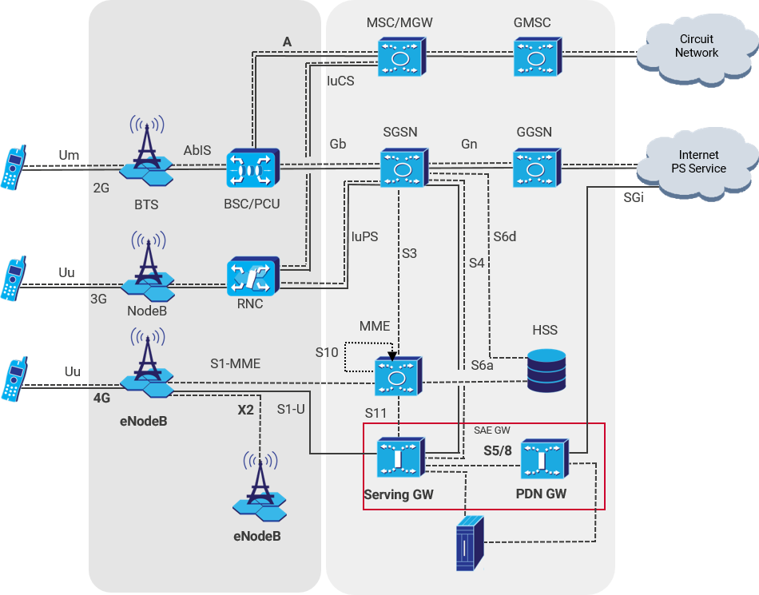
标准图形-运营商-.png

Slide 72
标准图形-出口
Internet
Intranet

Slide 73
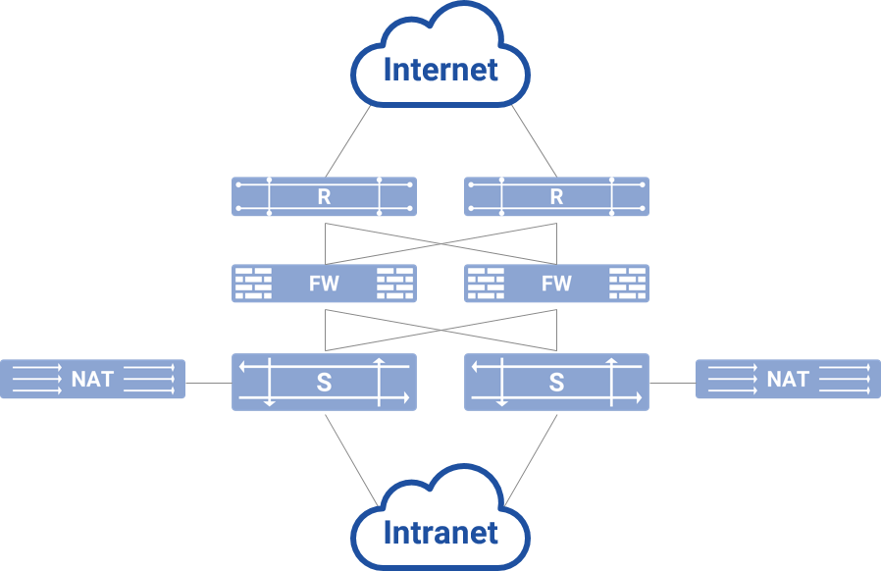
标准图形-出口-.png

Slide 74


标准图形-Monitoring Fabric

Slide 75
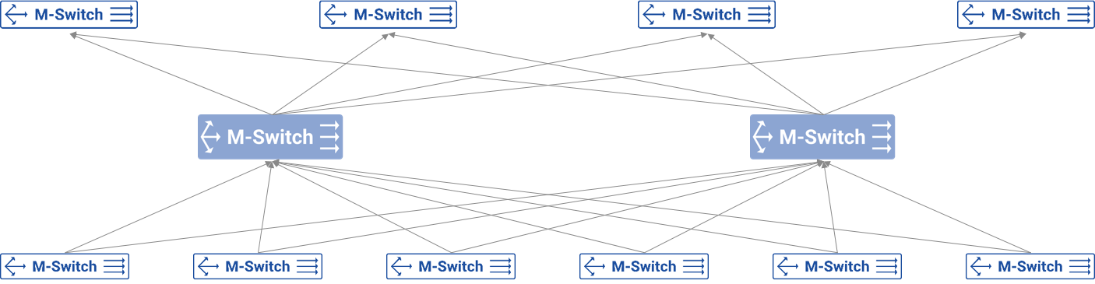
标准图形-Monitoring Fabric-.png

Slide 76
标准图形-L2-over-L3云网络-三层架构
VTEP
VTEP
VTEP
VTEP

Slide 77
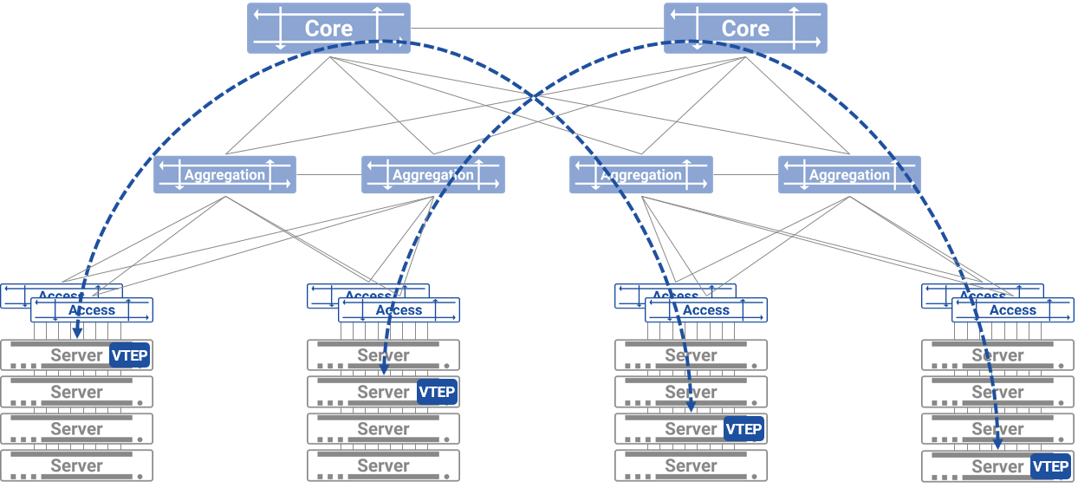
标准图形-L2-over-L3云网络-三层架构-.png

Slide 78
标准图形-L2-over-L3云网络-两层/框式
框式Spine
框式Spine
VTEP
VTEP
VTEP
VTEP

Slide 79
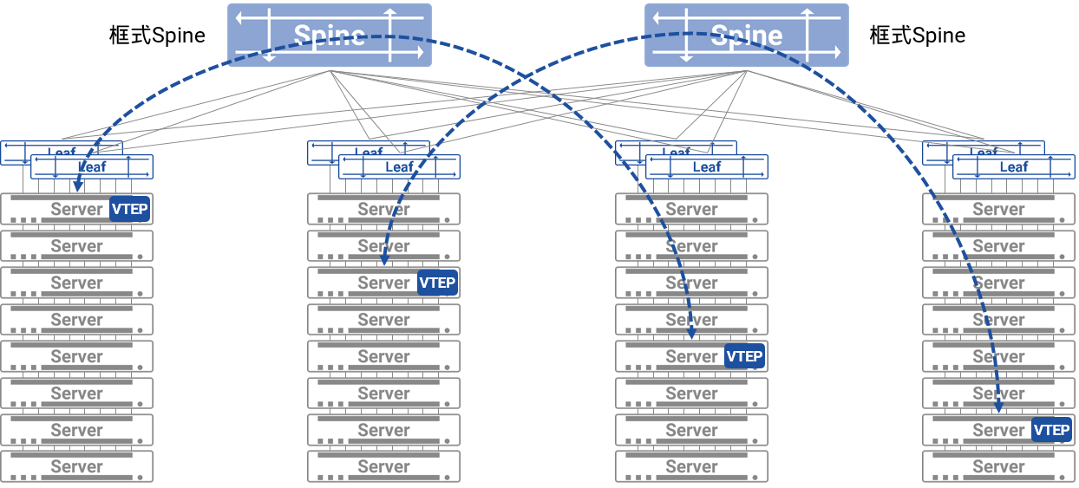
标准图形-L2-over-L3云网络-两层/框式-.png

Slide 80
标准图形-L2-over-L3云网络-两层/盒式
盒式Spine
盒式Spine
VTEP
VTEP
VTEP
VTEP

Slide 81
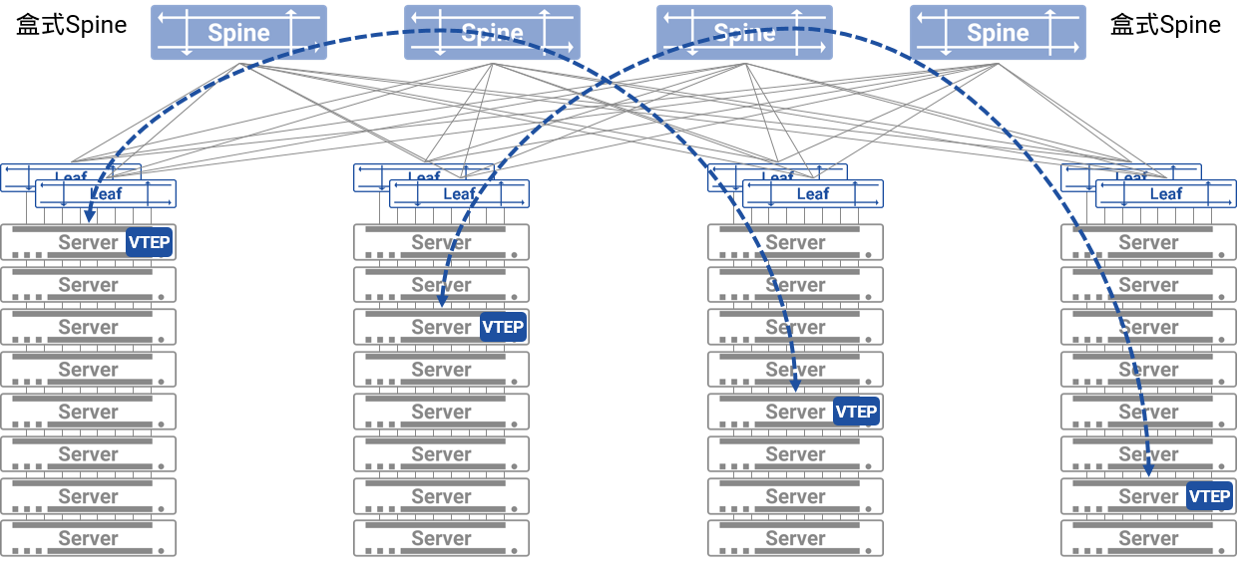
标准图形-L2-over-L3云网络-两层/盒式-.png

Slide 82
标准图形-L2-over-L3云网络-两层/EVPN
盒式Spine
盒式Spine
VTEP
VTEP
VTEP
VTEP

Slide 83
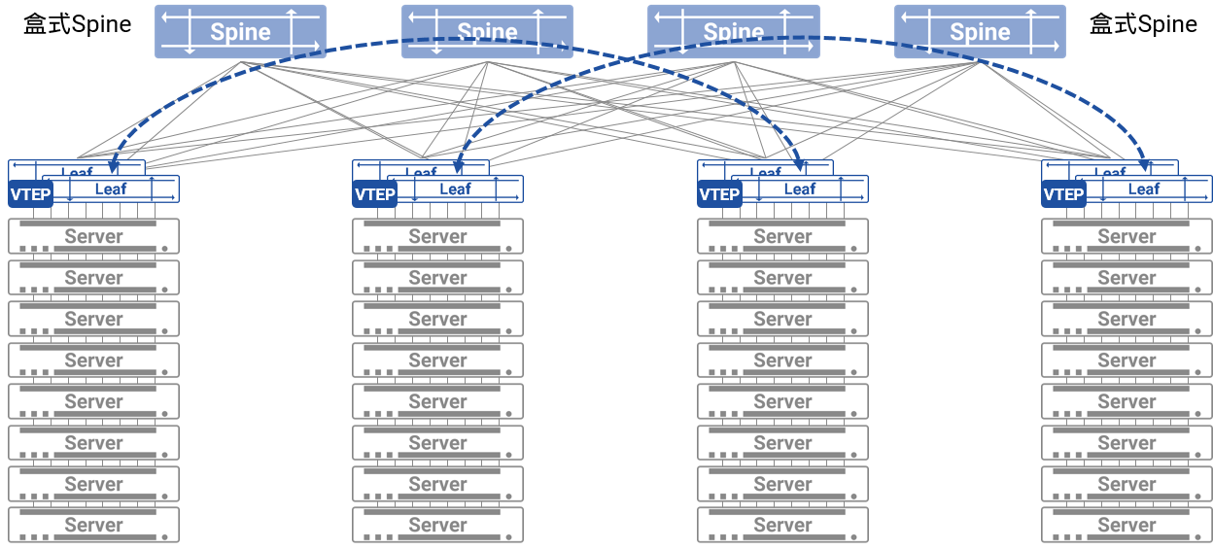
标准图形-L2-over-L3云网络-两层/EVPN-.png

Slide 84
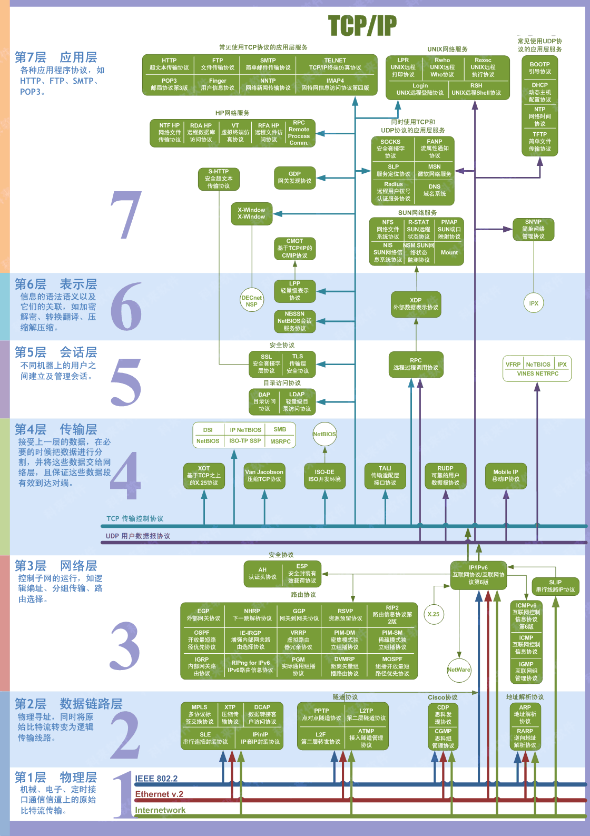
标准图形-协议栈详解图

